Slide 1
堆的管理
姓名：马翔
学号：SA13011099

Slide 2
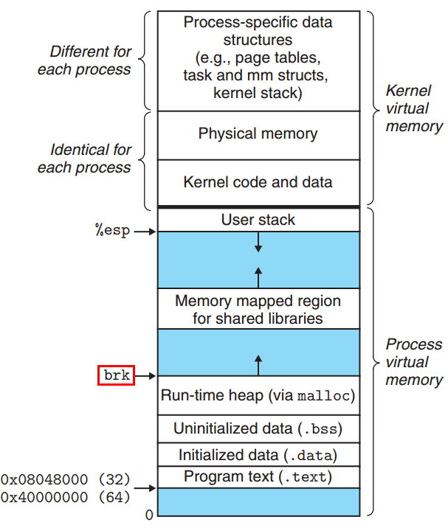
用户接口
我们知道，在用C语言进行编程时，可以很方便的通过malloc( )和free( )两个函数来动态了申请/释放内存空间。
malloc()函数和free()函数是对用户进程的堆空间进行操作的。堆空间在进程地址空间所在的位置如右图所示。

Slide 3
用户接口
malloc()函数与free()函数是glibc库中的函数，所以最终去申请/释放对空间还是需要调用系统调用来实现。
在Linux内核中，是用sys_brk系统调用对堆空间进行管理操作，这个系统调用的声明如下：
该系统调用的参数brk为需要将堆空间生长/缩小到的地址。
malloc()/free()与sys_brk()的关系相当于零售商与批发商的关系。当用户程序第一次调用malloc(size)时，malloc一般会调用sys_brk开辟比size多一些的空间，然后之后的malloc/free请求就不用再调用sys_brk，而是直接在glibc库中管理。仅当需要开辟的堆空间大于malloc自己维护的空闲空间时，malloc才会调用sys_brk来对堆空间扩充。
malloc/free库函数自己有一套对已经分配的堆空间管理措施。

Slide 4
用户接口
除了malloc()/free()以外，glibc库中还有两个函数可以用来对堆空间进行管理，它们是brk()与sbrk()。
brk是对系统调用sys_brk的简单封装，它的声明如下：
#include <unistd.h>
int brk(void * addr); /* 扩大/缩小堆空间到addr的位置，成功返回0， 失败返回-1，并把error值之为ENOMEM */
sbrk是对sys_brk稍微复杂一些的封装，它的声明如下：
#include <unistd.h>
void *sbrk(intptr_t increment);
/* 把当前堆空间增加increment个字节，成功时返回增加前进程 brk指向位置，失败时返回-1，并把error值置为ENOMEM */

Slide 5
sys_brk() (以下PPT参考Linux 3.12.17源码)
sys_brk系统调用是内核真正对堆空间进行管理的函数。
与glibc的brk函数类似，sys_brk系统调用只需要一个参数，用于指定堆在虚拟地址空间中新的结束地址。该系统调用若执行成功，返回执行后的堆空间指针地址；若执行失败，则返回之前的堆空间指针地址。
sys_brk(unsigned long brk)系统调用的执行流程如下所示：
检查资源限制，若(新分配堆大小+旧有的堆大小+数据段) > (设置的RLIMIT_DATA)，此次执行失败。
newbrk = brk，oldbrk = mm->brk，并把它们按页对齐。
如果brk < mm->brk，说明要释放堆空间，那么执行函数do_munmap(mm, newbrk, oldbrk-newbrk)解除对应地址映射，执行完该函数后，系统调用会把mm->brk = brk，接着就返回。

Slide 6
sys_brk()
sys_brk(unsigned long brk)系统调用的执行流程(续~)：
走到这一步，说明本次系统调用是来扩展堆空间的，那么内核调用 find_vma_intersection(mm, oldbrk, newbrk+PAGE_SIZE) 函数来检查扩大的堆是否与进程中现存的映射重叠。我们知道，堆空间向上不是映射区就是栈空间，该函数本质是调用find_vma(mm, oldbrk)的，所以一般总能找到vma。如果newbrk + PAGE_SIZE大于vma->vm_start，说明扩展的堆空间与映射区或栈空间已经重叠了，这样是不对的，所以此时执行失败，返回原来的堆指针值。
此时，就可以来扩展堆空间啦，内核调用函数do_brk(oldbrk, newbrk-oldbrk)来进行详细的操作，之后就根据执行结果来确定mm->brk的值，最后该系统调用返回。

Slide 7
sys_brk() → do_munmap()
do_munmap()函数用来解除对进程地址空间的映射，不仅仅适用于堆的释放，也用于对映射区的管理。
do_munmap(struct mm_struct *mm, unsigned long start, size_t len) 函数的执行流程如下所示：
一系列参数检查，不合格直接返回错误码。
执行vma = find_vma(mm, start)，然后prev = vma->vm_prev，如果vma->vm_start >= end，说明要释放的区间压根就没分配，于是就直接返回0。
若start > vma->vm_start，意味着我们需要把vma这个区间先拆开才能释放，这种情况如下图所示：
prev
vma
start

Slide 8
sys_brk() → do_munmap()
或者如果是这如下图这种情况的话：
解除[start-end]的映射会导致加入一个vm_area_struct区间出
来，内核会检查区间数目是否超过max_map_count，如果超
过，那么执行失败，直接返回错误码。
调用__split_vma(mm, vma, start, 0)，该函数会先在vm_area_struct的专有的slab中分配一个新对象new，从start处把原有的vma区间一份为二。函数执行完后，prev=vma；
执行last = find_vma(mm, end)，和对start的处理类似，如果end > last->start，意味着需要把last这个区间拆开，拆开调用__split_vma(mm, last, end, 1)。
令vma指向要释放的第一个区间的对应的vm_area_struct结构
vma
start
end

Slide 9
sys_brk() → do_munmap()
对于如下的例子：
执行完以上操作后，各个指针指向的位置如下所示：
start
end
prev
vma
last
start
end
prev
vma
last

Slide 10
sys_brk() → do_munmap()
判断mm->locked_vm，如果为真，说明我们释放的这些区间可能有lock的物理页面。于是对要释放的区间进行遍历，调用munlock_vma_pages_all(tmp)来unlock。
因为我们要释放的这一些区间对应的vm_area_struct结构都还处于红黑树中，我们需要把这些结构从红黑树中脱离，这个操作由 detach_vmas_to_be_unmapped(mm, vma, prev, end) 完成，此外，它还把mm->mmap_cache = NULL。注意，该函数执行完后这些vm_area_struct变量还未从链表上脱离。
接着，就是do_munmap()函数的最重要的部分，既调用unmap_region(mm, vma, prev, start, end)函数，它根据要释放区间对应vm_area_struct变量对应的链表一个一个的对每个区间进行释放操作，这个函数的实现相当的复杂。
最后调用remove_vma_list(mm, vma)，这个函数会真正的把要释放的vm_area_struct变量从链表上拖下来释放，然后更新一些统计信息。

Slide 11
do_munmap()→unmap_region()
unmap_region()函数完成真正的释放映射区间的功能，出去对tlb和一些统计信息字段的处理以外，该函数主要调用unmap_vmas()与free_pgtables()。
unmap_vmas(&tlb, vma, start, end)函数会从vma开始对要释放的区间一个个的进行遍历，对于每一个区间，它会根据这个区间的范围一层层的由PGD->PUD->PMD->PTE。对PTE的处理由zap_pte_range()完成，它主要调用ptent = ptep_get_and_clear_full(mm, addr, pte,tlb->fullmm)函数把pte对应的页表项清0，这样既断开了映射。然后根据ptent的内容对页来进一步的处理（如共享页/匿名页等）。
free_pgtables()函数主要对无用页表所占的页框进行回收。调用unmap_vmas()释放映射后，可能很多页中间目录等空了，这时候需要这些目录本身回收。

Slide 12
sys_brk() → do_brk()
do_brk()函数则是用来扩大堆空间的范围，它是do_mmap_pgoff()函数的简化版本，只在用户地址空间中创建一个匿名映射（与文件无关联）。
do_brk(unsigned long addr, unsigned long len)函数的执行流程如下所示：
首先当然是一系列的检查活动。
error = get_unmapped_area(NULL, addr, len, 0, MAP_FIXED)，若函数执行成功，error就是要扩大映射的起始地址。
调用函数find_vma_links(mm, addr, addr + len, &prev, &rb_link, &rb_parent)，该函数会根据[addr -- addr+len]这一地址范围来在搜寻红黑树。执行完该函数后，prev指针指向在这个区间范围之前的那个区间对应的vm_area_struct变量。此外，如果发现在红黑树中有节点对应区间与该范围冲突，则会先调用do_munmap(mm, addr, len)把该区间范围释放掉，然后后面分配就可以正常进行。

Slide 13
sys_brk() → do_brk()
找到要分配的区间范围之前的区间对应的vm_area_struct结构后，do_brk()会进行一些检查，然后开始调用函数 vma = vma_merge(mm, prev, addr, addr + len, flags, NULL, NULL, pgoff, NULL)，如果prev对应区间能够和要分配的范围合并，则进行合并，返回的vma就为prev，否则为NULL。
如果合并成功，do_brk()就跳转到out标号处；如果不能合并，那么，在转到out标号处之前，需要做一些工作：从vm_area_struct的专有slab队列中分配出一个对象vma，然后进行一些列初始化，如vma->vm_start = addr; vma->vm_end = addr + len; vma->vm_pgoff = pgoff，pgoff是该区间在映射的对应文件中的页偏倚值，由于堆是匿名映射，pgoff与具体文件偏移无关，等于addr >> PAGE_SHIFT。然后把vma加入到红黑树和链表里。
最后执行out标号处的代码，这些代码对vma和mm对应的一些字段进行了赋值等等。

Slide 14
小结
do_brk()函数与do_munmap()函数有个很大的区别：
do_munmap()函数会真正的去把要释放的区间范围对应的页表项清零释放，然后更改vm_area_struct数据结构。
do_brk()函数则不同，它仅仅是扩大某个/分配一个vm_area_struct结构对应的变量的空间范围，该新分配区间对应的若干个页表项都是空的，也就是没有给它分配真正的物理页框（vm_locked除外）。
真正分配物理页框是通过对缺页异常进行处理时分配的，缺页异常发生后，处理程序会真正的分配一个物理页框，并设置对应的页表项。
鼓掌欢迎俊总给大家讲解缺页异常的处理的详细过程~

Slide 15
读源码不易
读Linux源码更不易
且读且珍惜~

